Slide 1

Šiltnamių polietileninės plėvelės laidumas IR ir UV spinduliams
Utenos r. Užpalių gimnazija
Grupės vadovas: Stasys Kirdeikis
Grupės nariai: Tautvydas Antanavičius, Augustas Raišys

Slide 2
Uždaviniai:
Sukonstruoti arduino mikrovaldiklio grandinę, kuri matuotų ultravioletinių ir infraraudonųjų spindulių intensyvumą.
Ištirti, ar senstanti šiltnamio plėvelė keičia infraraudonųjų ir ultravioletinių spindulių pralaidumą.

Slide 3
Tyrimo aktualumas. IR spinduliai
IR spinduliai yra pagrindinis šilumos šaltinis. Jie sušildo dirvą, orą ir augalus, o kokybiška plėvelė neleidžia šiai šilumai išsprūsti į išorę nakties metu.
Augalai naudoja tolimuosius IR spindulius kaip signalą orientacijai. Tai lemia, ar augalas stiebsis į viršį, kada jis pradės krauti pumpurus ir žydėti.
IR spindulių sušildyta dirva skatina šaknų sistemos vystymąsi ir padeda augalui geriau įsisavinti vandenį bei mineralines medžiagas.
Šiluma skatina vandens garinimą per lapus, o tai užtikrina nuolatinę maistinių medžiagų apykaitą augalo viduje.

Slide 4
Tyrimo aktualumas. UV spinduliai
Saikingas UV kiekis skatina augalus gaminti antrinius metabolitus – antioksidantus, vitaminus, flavonoidus ir fenolius. Tai ne tik stiprina augalą, bet ir gerina vaisių skonį, spalvą bei maistinę vertę.
UV spinduliai veikia kaip natūralus augimo reguliatorius. Jie neleidžia augalams per daug ištįsti, todėl jie užauga tvirtesni, storesniais stiebais ir tamsesniais lapais.
Dalis UV spektro (ypač UV-B) gali slopinti tam tikrų grybelinių ligų ir patogenų vystymąsi ant lapų paviršiaus.
Daugelis naudingų vabzdžių (pvz., kamanės) ir kenkėjų mato UV šviesą. Plėvelės savybė praleisti ar blokuoti UV spindulius tiesiogiai lemia, kaip vabzdžiai „mato“ šiltnamio vidų ir jame orientuojasi.

Slide 5
Hipotezė
Kuo senesnė šiltnamio plėvelė, tuo mažiau UV ir IR spindulių ji praleidžia.

Slide 6
Darbo eiga: Arduino mikrovaldiklio grandinės konstravimas
Matuoti IR ir UV spindulius pasirinkome Arduino “UNO” mikrovaldiklį, kurį prijungėme prie maketavimo plokštės ir joje prijungtų komponentų:
Flame sensor (matuoti IR spinduliuotei);
UV jutiklio (matuoti UV spinduliuotei);
7 dalių, 4 skaitmenų ekrano

Slide 7
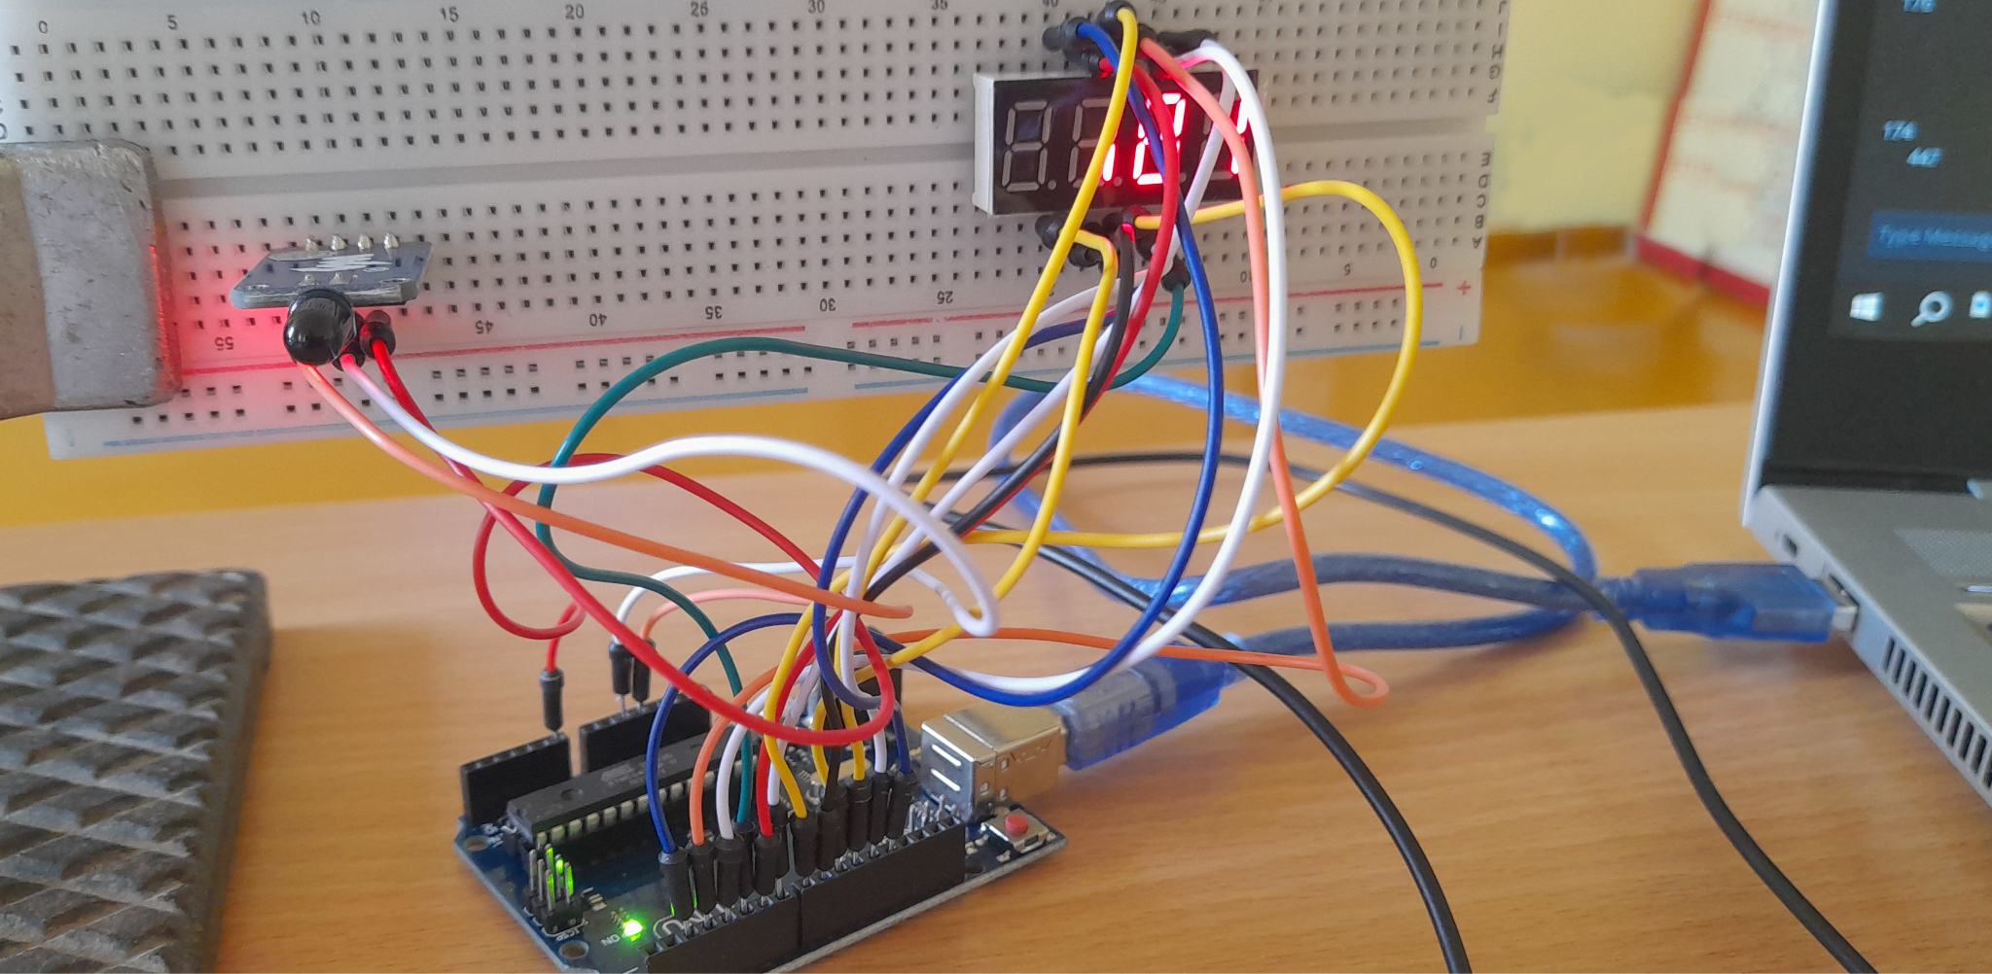
IR matavimo grandinė

Slide 8
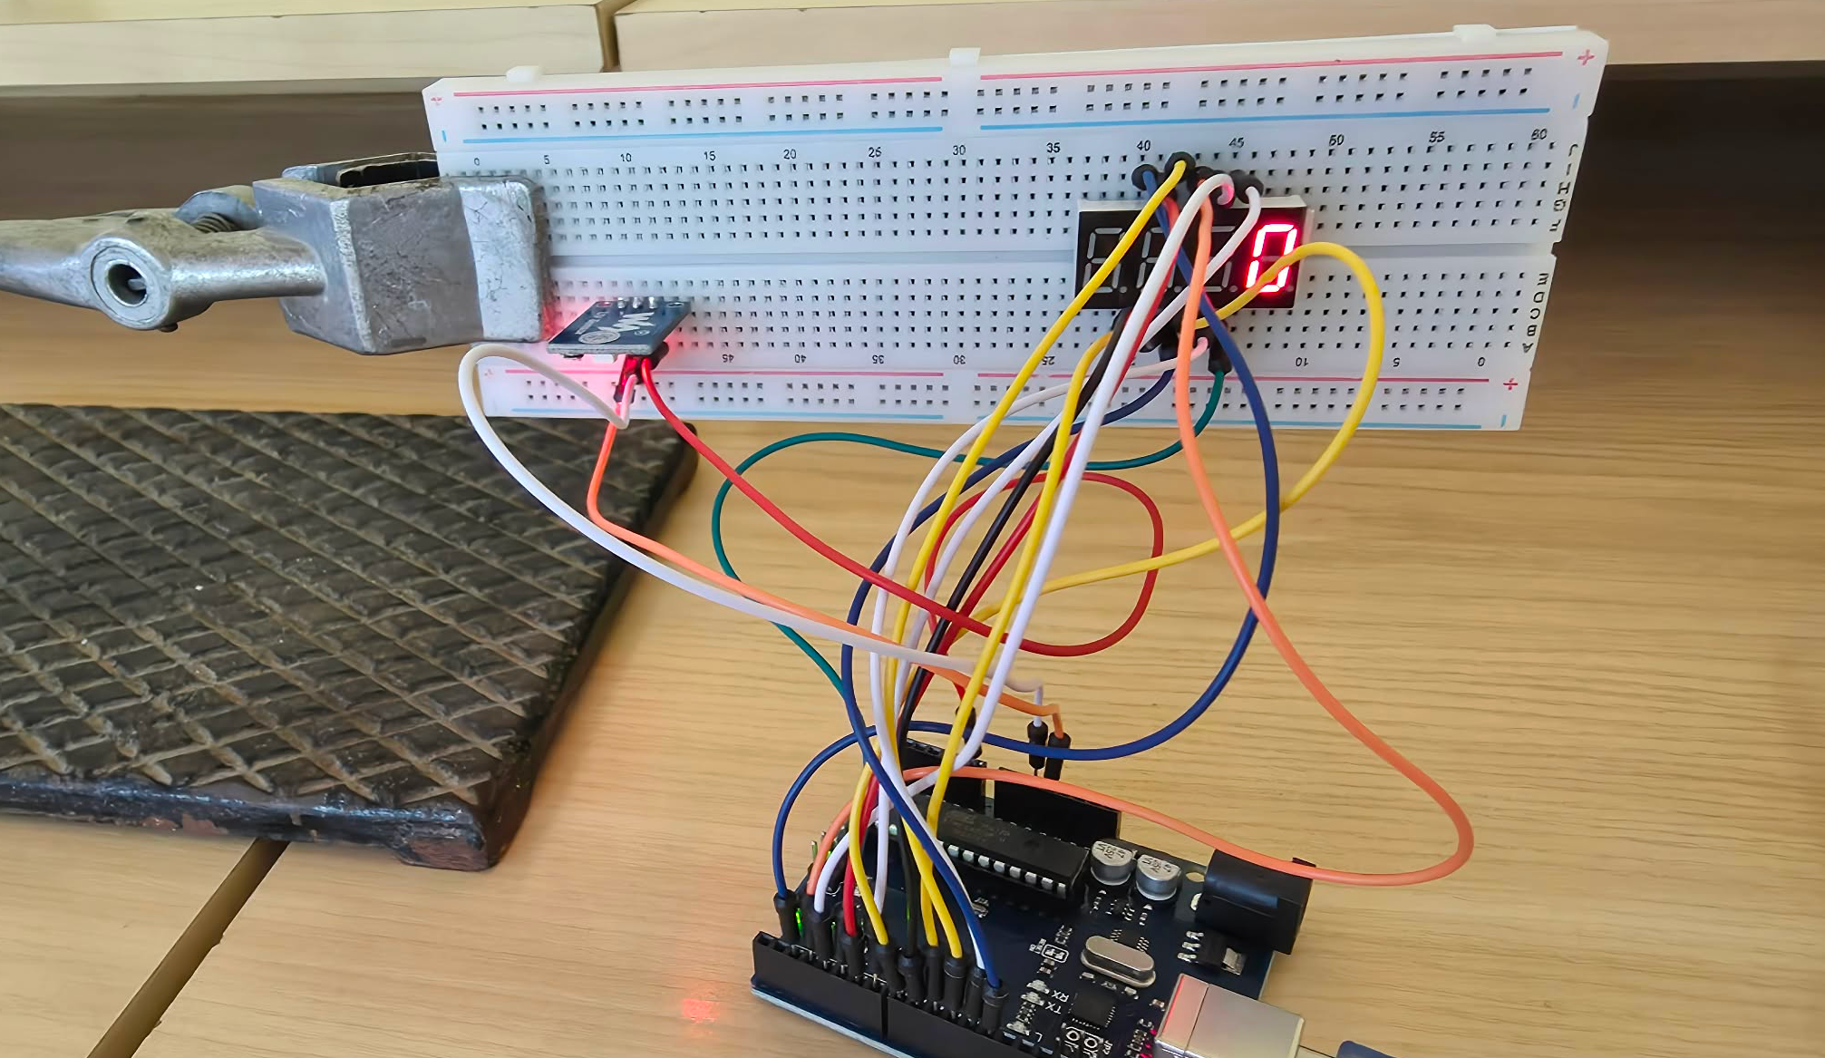
UV matavimo grandinė

Slide 9
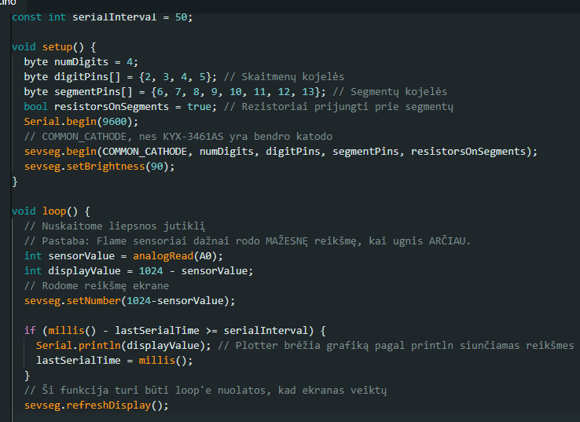
Darbo eiga: algoritmo kūrimas
Mūsų sukurtas Arduino C++ algoritmas:
Nuskaito IR ir UV spinduliuotės pokyčius;
Apdoroja gautą informaciją;
Pavaizduoja duomenis ekranėlyje;
Vizualizuoja duomenų pokyčius “Serial plotter” programoje grafiko pavidalu.

Slide 10
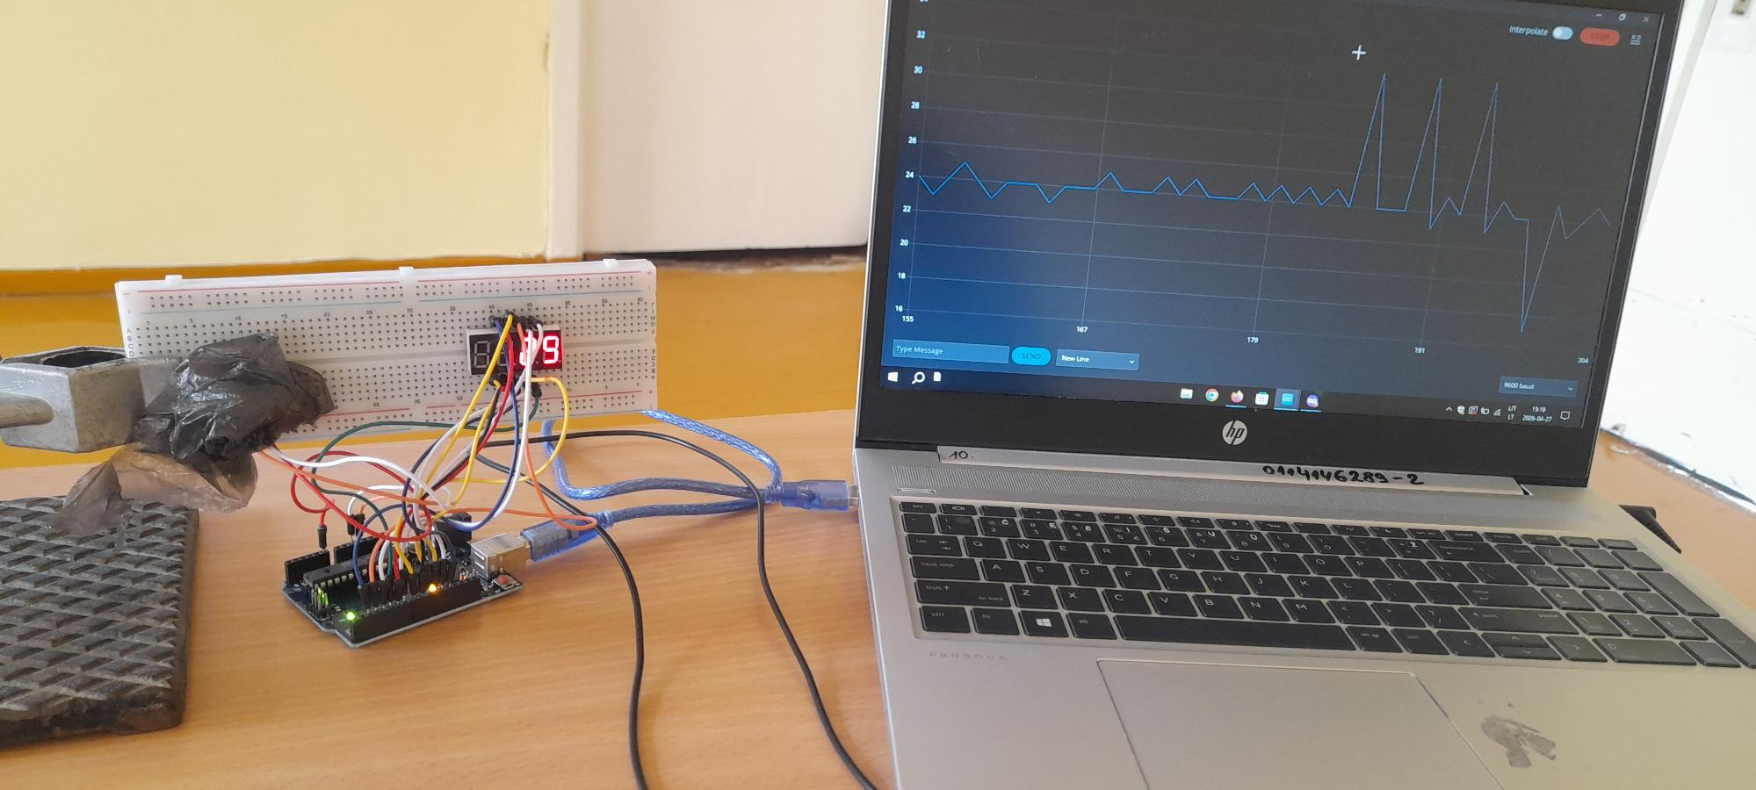
IR matavimas
IR spinduliuotei matuoti naudojome flame sensor, kurio jautrumą aplinkos šviesai sumažinome juodos plėvelės izoliaciniu sluoksniu.
Plėvelės pralaidumą tyrėme naudodami televizoriaus pultelį.

Slide 11
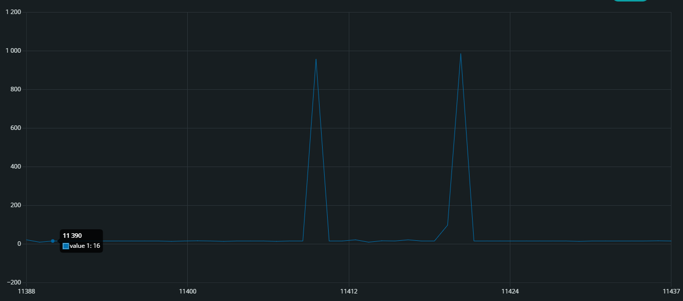
Be plėvelės

Slide 12
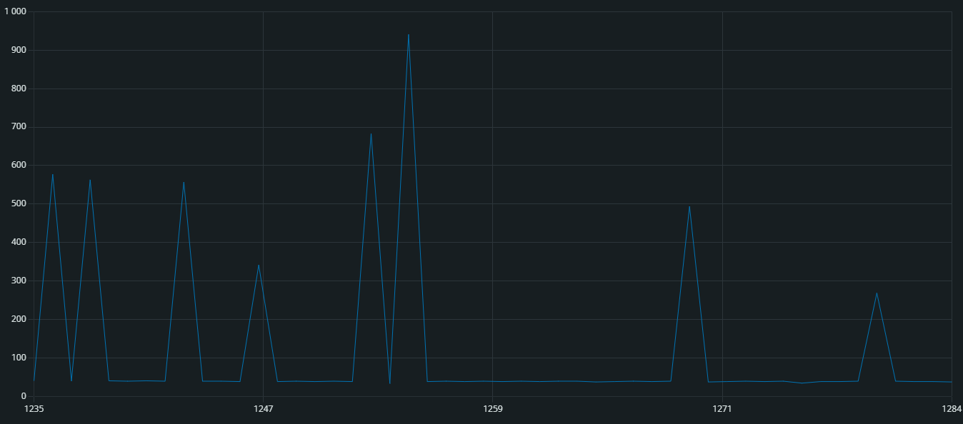
Nauja polietileno plėvelė

Slide 13
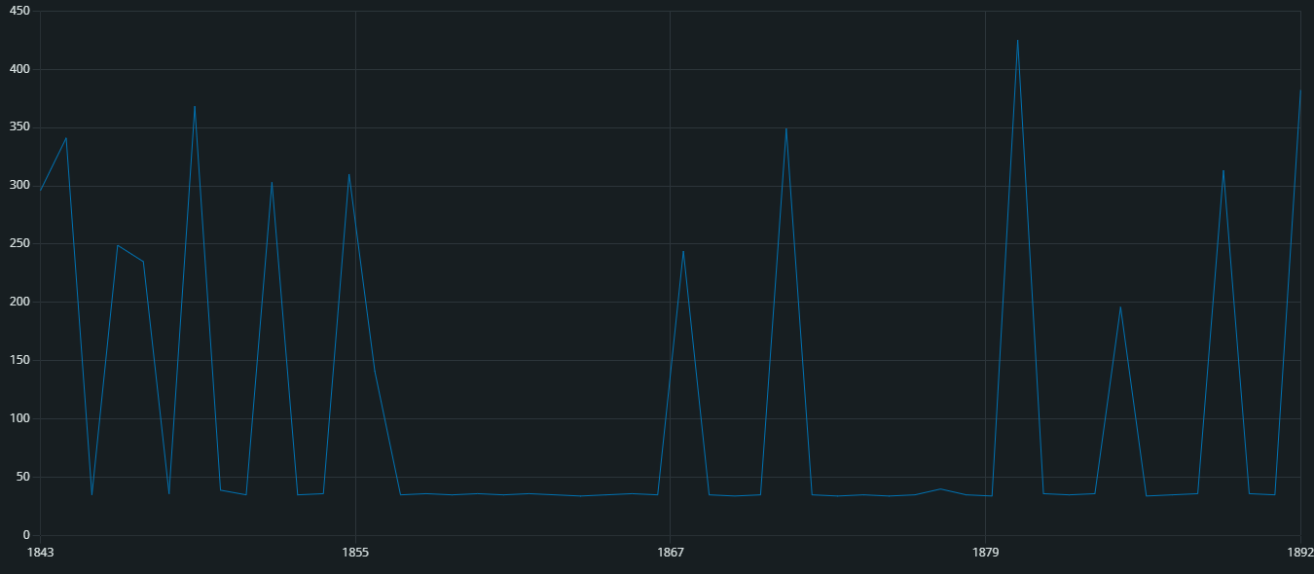
Sena polietileno plėvelė (5 metai)

Slide 14
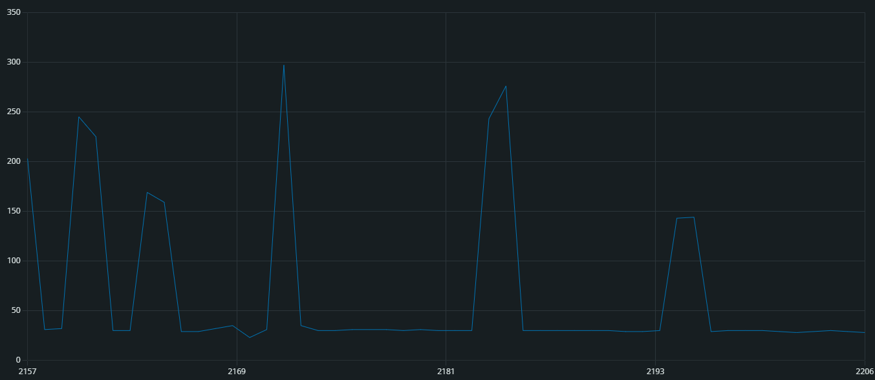
Sena polietileno plėvelė (10 metų)

Slide 15
Rezultatai. IR laidumas
Medžiaga | IR signalo stiprumas (vidurkis, santykiniai vienetai)
Be plėvelės | 980
Nauja polietileno plėvelė | 554
Sena polietileno plėvelė (5 metai) | 340
Sena polietileno plėvelė (10 metų) | 210
Matavimuose naudojami santykiniai vienetai – Arduino analoginio įėjimo (ADC) rodmenys nuo 0 iki 1024. Šie skaičiai nėra fizikiniai vienetai, tačiau yra proporcingi jutiklio gaunamo infraraudonųjų spindulių signalo stiprumui, todėl leidžia palyginti skirtingų medžiagų pralaidumą.

Slide 16
Išvada
Nauja polietileno plėvelė infraraudonuosius spindulius praleidžia geriau negu sena. Senstant plėvelei jos laidumas IR spinduliuotei mažėja, todėl pro senesnę plėvelę praeina silpnesnis infraraudonųjų spindulių signalas.

Slide 17
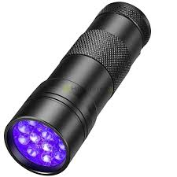
UV matavimas
UV spinduliuotei matuoti naudojome UV jutiklį.
Matavimus atlikome naudodami UV spindulių žibintuvėlį, kuris skleidžia 395–405 nm ilgio bangas

Slide 18
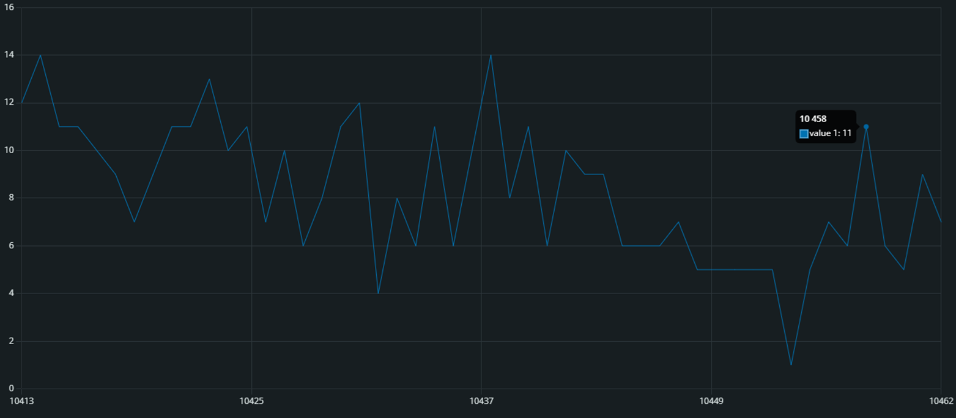
Be plėvelės

Slide 19
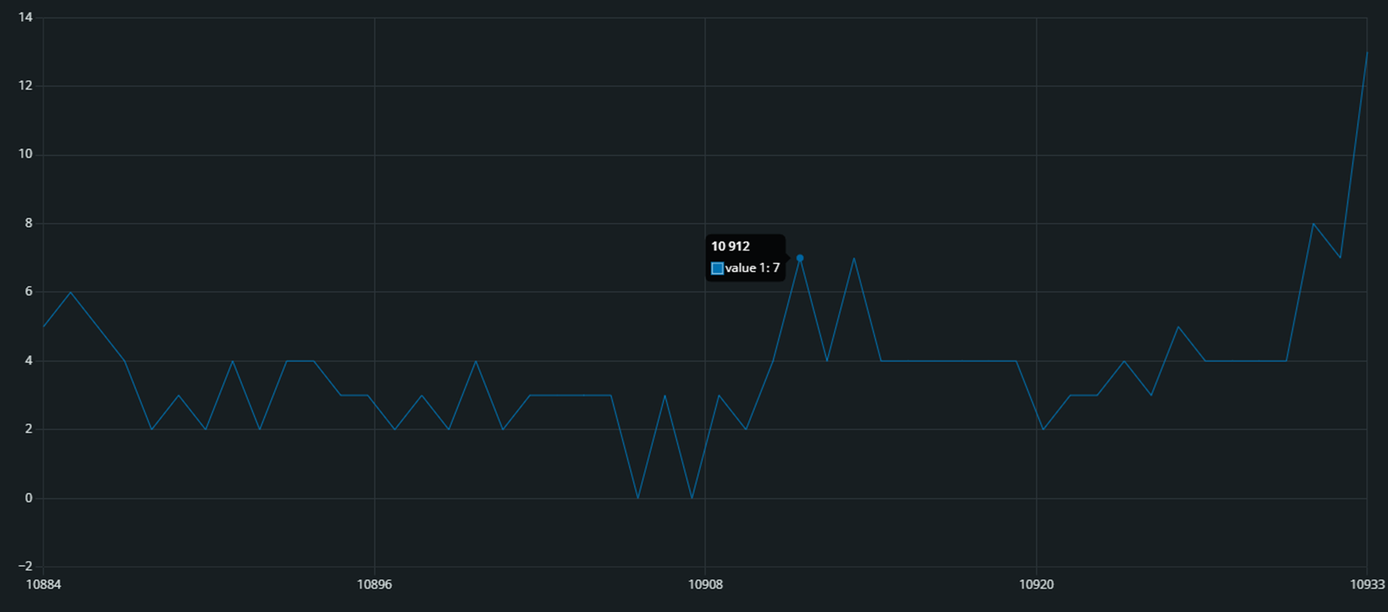
Nauja plėvelė

Slide 20
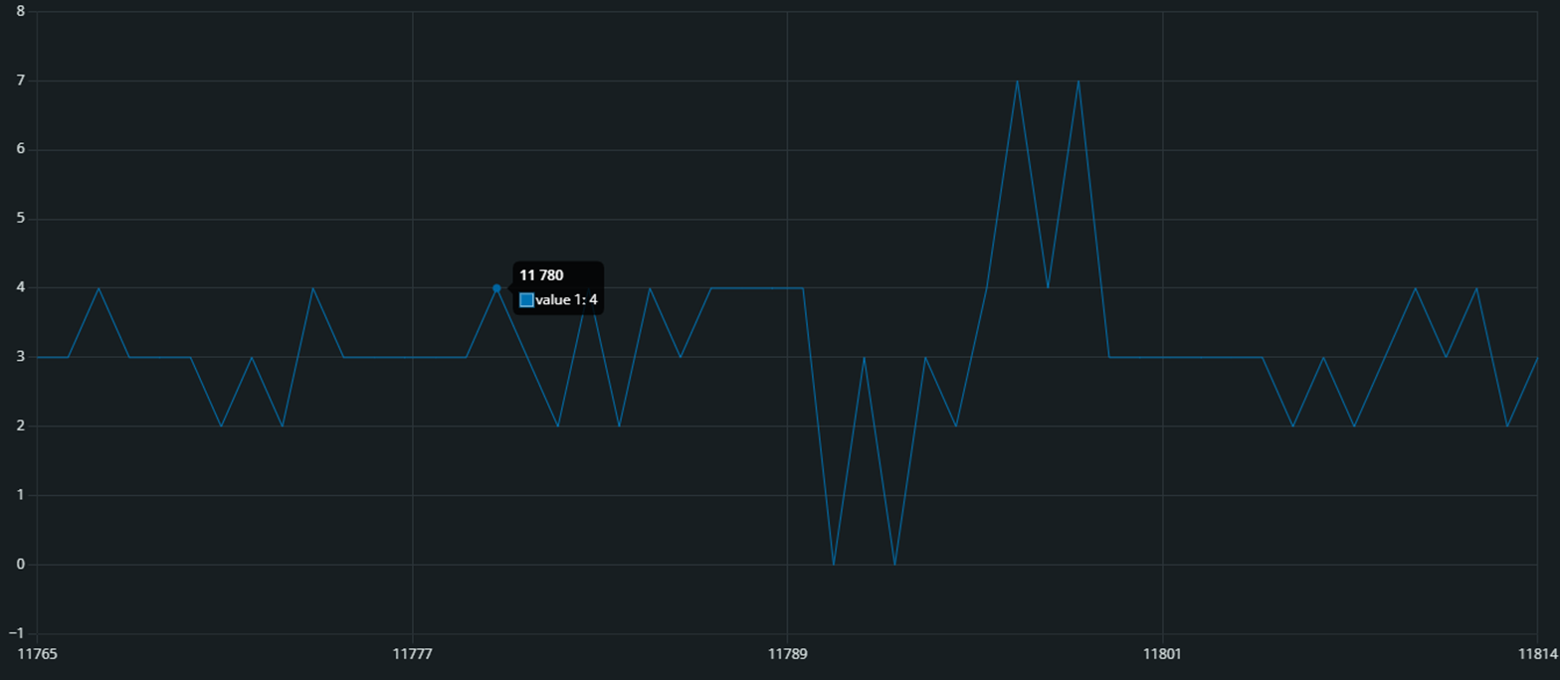
Sena polietileno plėvelė (5 metai)

Slide 21
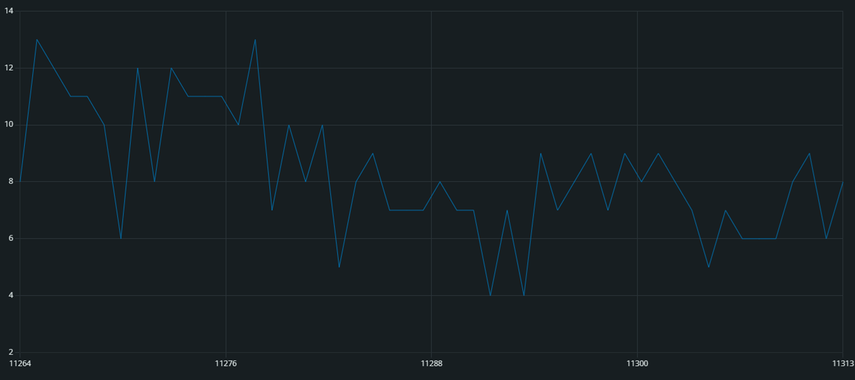
Sena polietileno plėvelė (10 metų)

Slide 22
Rezultatai. UV laidumas
Medžiaga | UV signalo stiprumas po plėvelės (vidurkis, santykiniai vienetai)
Be plėvelės | 9,2
Nauja polietileno plėvelė | 3,7
Sena polietileno plėvelė (5 metai) | 2,9
Sena polietileno plėvelė (10 metų) | 8,7
Matavimuose naudojami santykiniai vienetai – Arduino analoginio įėjimo (ADC) rodmenys nuo 0 iki 1024. Šie skaičiai nėra fizikiniai vienetai, tačiau yra proporcingi jutiklio gaunamo infraraudonųjų spindulių signalo stiprumui, todėl leidžia palyginti skirtingų medžiagų pralaidumą.

Slide 23
Išvada
Nauja ir 5 metų senumo polietileno plėvelė gana stipriai slopina ultravioletinius spindulius. Tačiau 10 metų senumo plėvelė UV spinduliuotę praleidžia daug geriau, todėl galima daryti prielaidą, kad senstant plėvelės savybės keičiasi.

Slide 24
Rokomendacijos
Hipotezė pasitvirtino dalinai. Pasirodo senesnė šiltnamio plėvelė, praleido daugiu UV spindulių.
10 metų senumo plėvelė pradeda geriau praleisti UV spindulius, todėl gali silpniau apsaugoti augalus, kurie yra jautrūs ultravioletinei spinduliuotei.
Nauja plėvelė geriau praledžia IR spindulius, todėl temperatūros kontrastai šiltnamyje gali būti didesni. Dieną šiltnamis gali daugiau įkaisti, naktį - daugiau atvėsti.

